Slide 1
מערכת שיעורים למגזר החרדי
שקופית זו היא חובה
עליכם להתקין את הפונט Varela Round לפני תחילת העבודה.
אם ברצונכם לצפות בהנחיות להתקנת פונט Varela Round, תוכלו לעשות זאת בקלות.
צפו בסרטון הבא:
https://www.youtube.com/watch?v=NN9IgGTwbF0&feature=youtu.be
קישור להורדת הפונט
(אשרו את הודעת האבטחה)

Slide 2
חשיבה כחלק אינטגרלי, באינטגרלים.
חלק א'
מתמטיקה לשאלון 581
שם המורה: אורית כהן
כתבה וערכה: נעמה סויסה
חלק מהשקפים נכתבו ע"י מזל אלטחן

Slide 3
מה נלמד היום
היום נעסוק במשמעות האינטגרל המסוים, וחישובו בדרכים שונות
האם אינטגרל מסוים הוא בהכרח שטח?
האם ניתן "להזיז" איטגרלים?
האם ניתן להבין יחסי גודל בין שטחים מבלי לחשב אותם?
כל זאת ועוד, במהלך השיעור...

Slide 4
אינטגרלים
סעיפי חשיבה

Slide 5
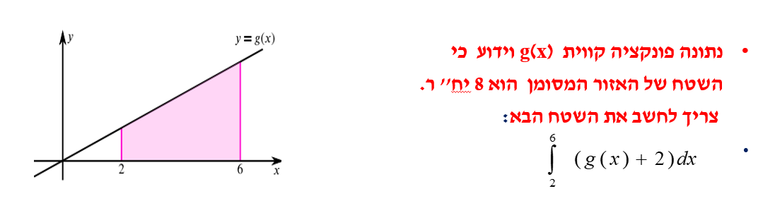
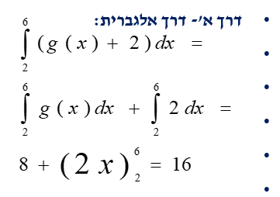
חישוב אינטגרל בדרך גרפית
חלק א': הזזות.

Slide 6
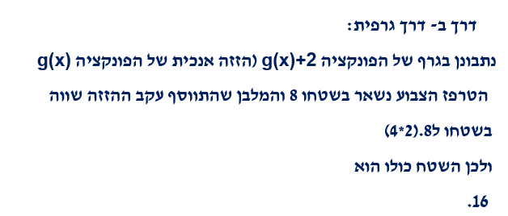
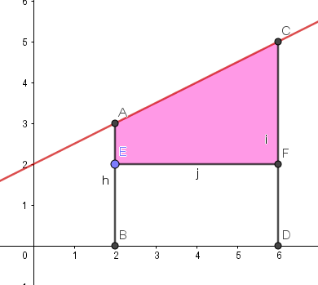
חישוב אינטגרל בדרך גרפית
חלק א': הזזות

Slide 7
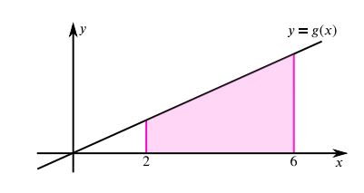
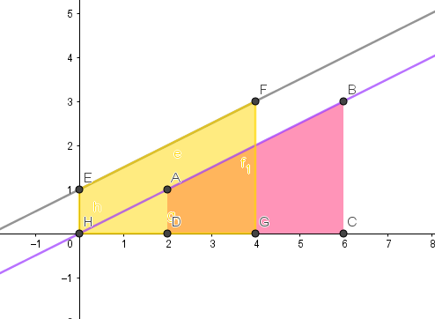
נתונה פונקציה קווית g(x) וידוע כי
השטח של האזור המסומן הוא 8 יח'' ר.
צריך לחשב את השטח הבא:
פתרון בדרך גרפית:
נתבונן בגרף הפונקציה g(x+2) הזזה אופקית של הפונקציה g(x)
ניתן לראות כי השטח נשמר בגודלו. וכי ההזזה האופקית מזיזה לא
רק את גרף הפונקציה אלא גם את האנכים x=2 ו- x=6 .
ולכן השטח של הפונקציה g(x+2)
שהוא בין האנכים x=0 ו- x=4 נשאר 8.
האם ניתן לחשב את השטח בדרך אלגברית?
בהמשך...

Slide 8
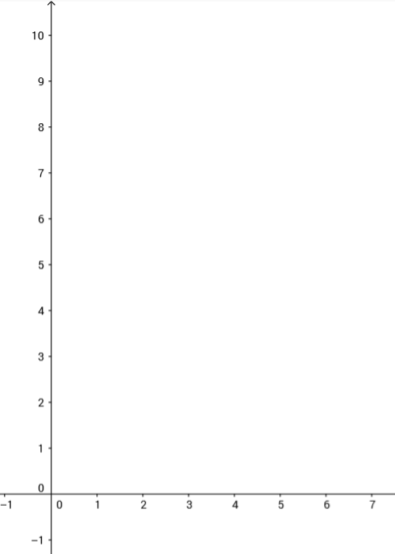

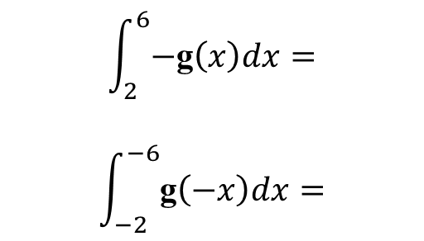
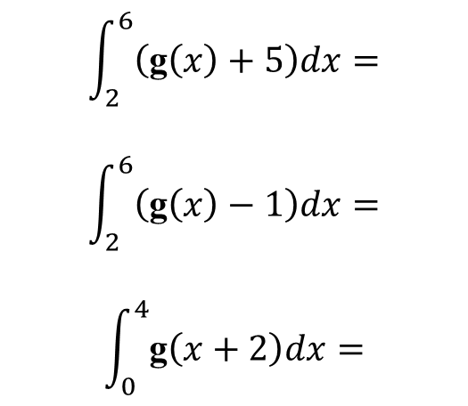
נתונה פונקציה g(x) קווית וידוע כי השטח של האזור המסומן הוא 10 יח''ר.
האם ניתן לחשב את האינטגרלים הבאים:
חישבי...
$$\int_{2}^{6}{\left(\text{g}\left(x\right)+5\right)dx=}$$
$$\int_{2}^{6}{\left(\text{g}\left(x\right)−1\right)dx=}$$
$$\int_{0}^{4}{\text{g}\left(x+2\right)dx=}$$
$$\int_{2}^{6}{−\text{g}\left(x\right)dx=}$$
$$\int_{−2}^{−6}{\text{g}\left(−x\right)dx=}$$

Slide 9
פתרונות:
א.
פתרון 1: גרפי
20
10
+
פתרון 2: אלגברי

Slide 10
נתונה הפונקציה g(x) וידוע כי השטח המסומן בכחול שווה ל10 יח"ר
1:
פתרון 2:
פתרונות:
10
4

Slide 11
נתונה פונקציה g(x) וידוע כי השטח של האזור המסומן הוא 10 יח''ר.
פתרונות:
ב.
פתרון 1:
10
פתרון 2:

Slide 12
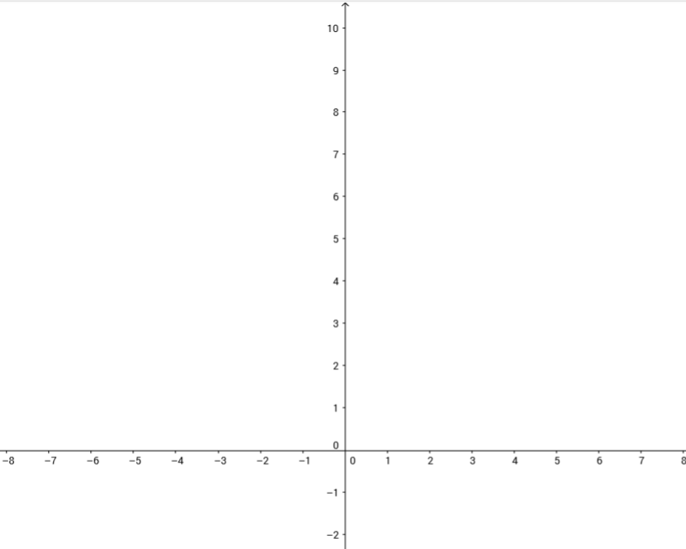
נתונה פונקציה g(x) וידוע כי השטח של האזור המסומן הוא 10 יח''ר.
האם תוכל לחשב את השטחים הבאים:
פתרונות:
ג.
פתרון 1:
10
פתרון 2:

Slide 13
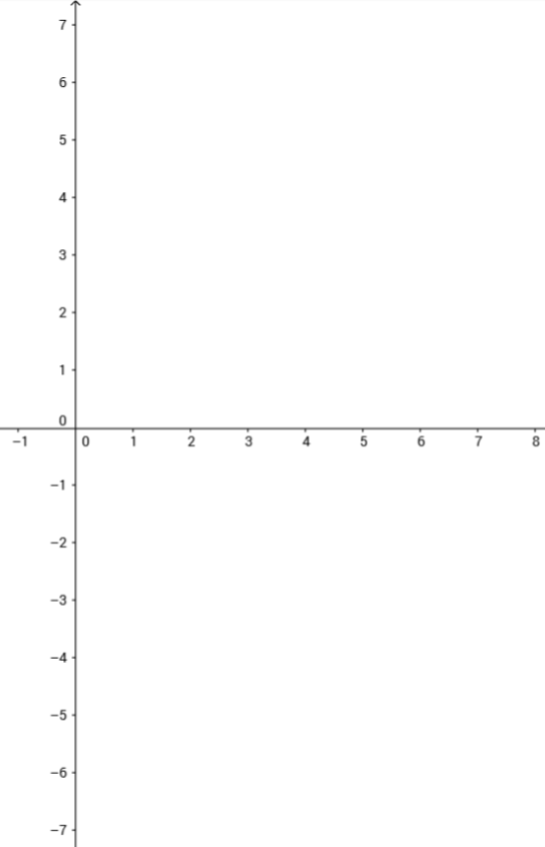
נתונה פונקציה g(x) וידוע כי השטח של האזור המסומן הוא 10 יח''ר.
האם תוכל לחשב את האינטגרלים הבאים:
פתרונות:
ד.
פתרון 1:
-10
פתרון 2:

Slide 14
הזזה עם פרמטר...
נתון:
האם ניתן למצוא את ערך הקבוע 𝑘 שעבורו:
4
תשובה K=-1.25

Slide 15
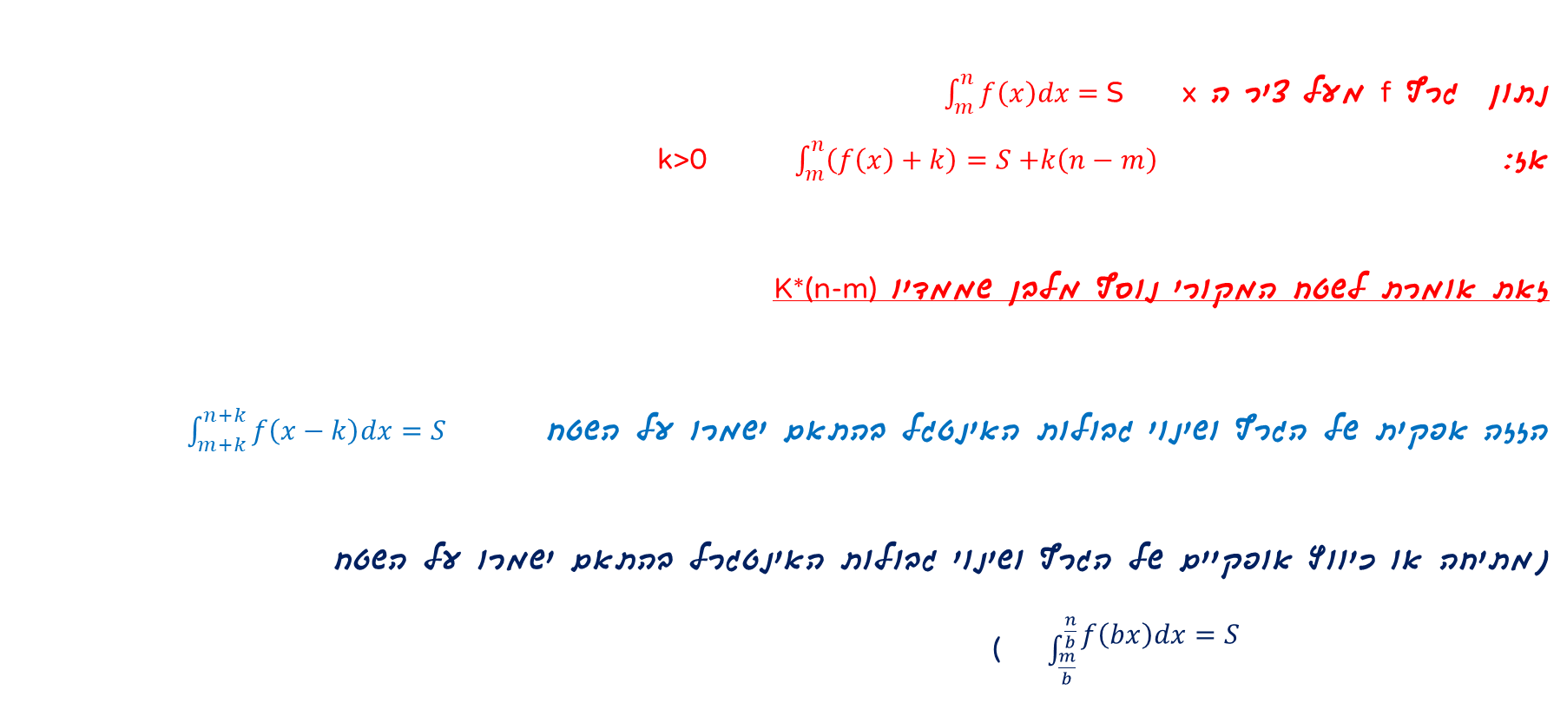
הכללה ומסקנות
נתון גרף f מעל ציר ה x $\int_{m}^{n}{f\left(x\right)dx= }$S
אז: $\int_{m}^{n}{\left(f\left(x\right)+k\right)=S}$ $+k\left(n−m\right)$ k>0
זאת אומרת לשטח המקורי נוסף מלבן שממדיו K*(n-m)
הזזה אפקית של הגרף ושינוי גבולות האינטגל בהתאם ישמרו על השטח $\int_{m+k}^{n+k}{f\left(x−k\right)dx=S}$
(מתיחה או כיווץ אופקיים של הגרף ושינוי גבולות האינטגרל בהתאם ישמרו על השטח $\int_{\frac{m}{b}}^{\frac{n}{b}}{\begin{aligned}f\left(bx\right)dx=S \\ \end{aligned}}$ )

Slide 16
תרגילי בחינות המשלבים חשיבה באינטגרלים

Slide 17
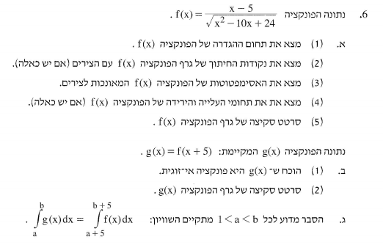
בחינה קיץ תשע"ז מועד א' שאלון 581

Slide 18



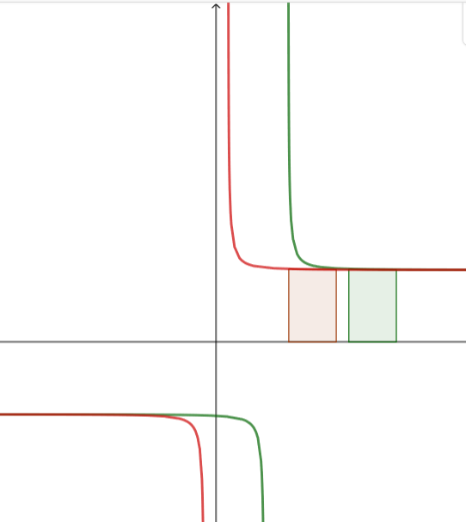
בחינה קיץ תשע"ז מועד א' שאלון 581
פתרון:
הפונקציה f(x) מתקבלת מהפונקציה g(x) ע"י הזזה אופקית של 5 יח' ימינה
מכיון שקצוות האינטגרל גם כן זזו בהתאמה 5 יח' ימינה
נקבל את אותה תוצאה.

Slide 19
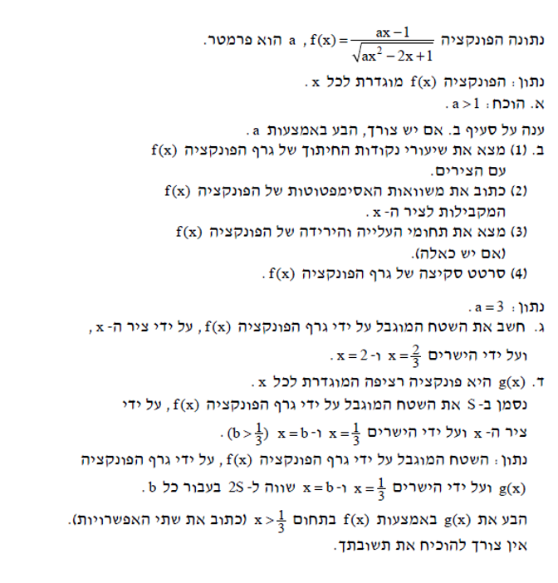
בחינה תשע"ח מועד קיץ שאלון 581

Slide 20
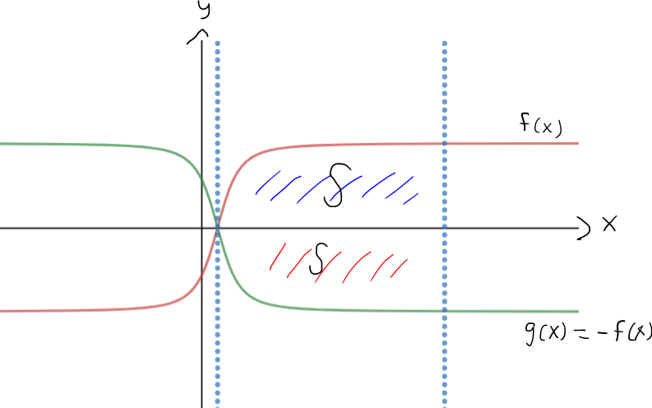
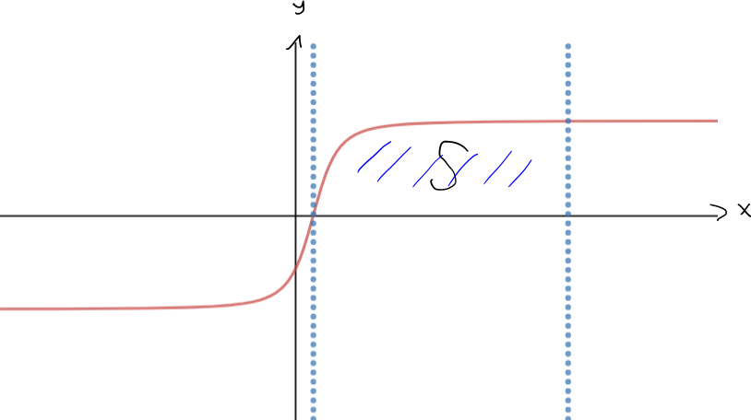
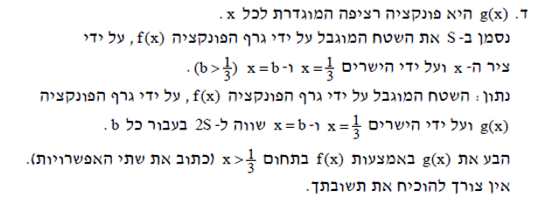
בחינה תשע"ח מועד קיץ שאלון 581
אפשרות א’: g(x) מתחת ל-f(x)
תשובה 1: g(x)=-f(x)

Slide 21
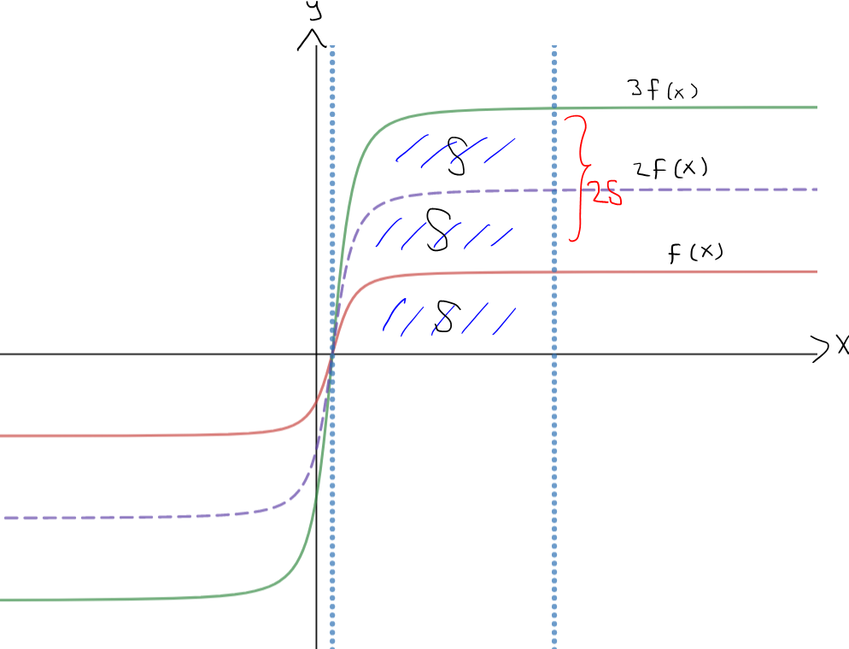
בחינה תשע"ח מועד קיץ שאלון 581
אפשרות ב’: g(x) מעל ל-f(x)
במקרה זה דרוש כי g(x) תהיה פי 3 מ- f(x)
תשובה 2: g(x)=3f(x)

Slide 22
לסיכום:
בשיעור זה התמקדנו בהזזות ובכיווצים שונים של האינטגרל, והשפעתם על השטח המתקבל.
בשיעור הבא בס"ד, נכיר תכונות נוספות של האינטגרל.

Slide 23

שקופית זו היא חובה
שימוש ביצירות מוגנות בזכויות יוצרים ואיתור בעלי זכויות
השימוש ביצירות במהלך שידור זה נעשה לפי סעיף 27א לחוק זכות יוצרים, תשס"ח-2007. אם הינך בעל הזכויות באחת היצירות, באפשרותך לבקש מאיתנו לחדול מהשימוש ביצירה, זאת באמצעות פנייה לדוא"ל rights@education.gov.il

